Slide 1
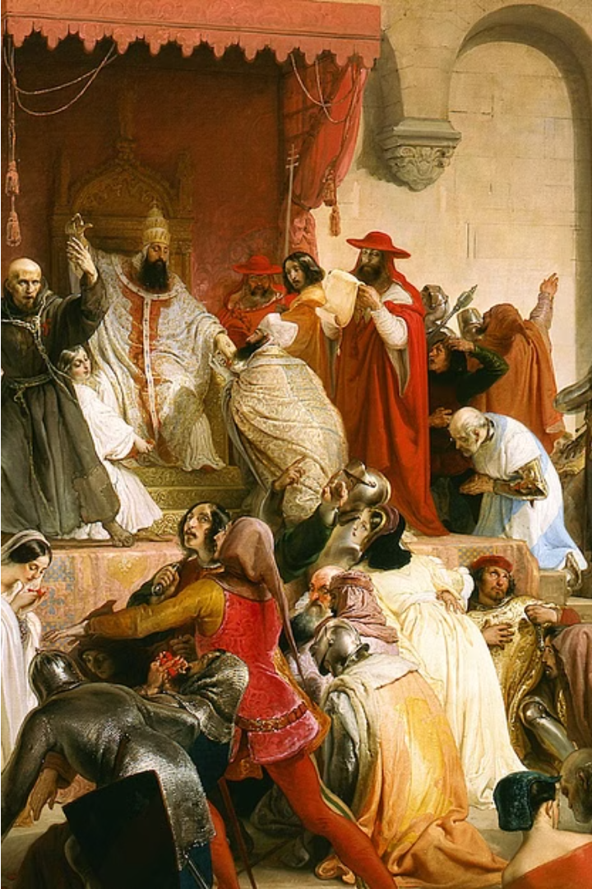
Cultura în Evul Mediu
Evul Mediu a fost o perioadă fascinantă și complexă din istoria europeană, care a durat aproximativ un mileniu, de la căderea Imperiului Roman în Occident (476 d.Hr.) până la Renaștere (sfârșitul secolului al XV-lea). A fost o epocă caracterizată de o profundă spiritualitate creștină, de transformări sociale majore, de conflicte politice și de o viață culturală extrem de diversă. În timpul Evului Mediu, Europa a trecut prin schimbări uriașe, de la prăbușirea imperiului roman și invaziile popoarelor barbare, la apariția feudalismului și a culturii medievale, care a influențat profund modul de viață, arhitectura, arta și gândirea umană.
Pentru a înțelege pe deplin această perioadă unică, este esențial să examinăm atât elementele care o definesc, cât și contextul mai larg în care s-a dezvoltat. De la structura socială și politică a lumii feudale, la moștenirea culturală și spirituală lăsată de Biserică, Evul Mediu a fost un deceniu complex și fascinant ce merită o explorare aprofundată.
Aa

Slide 2
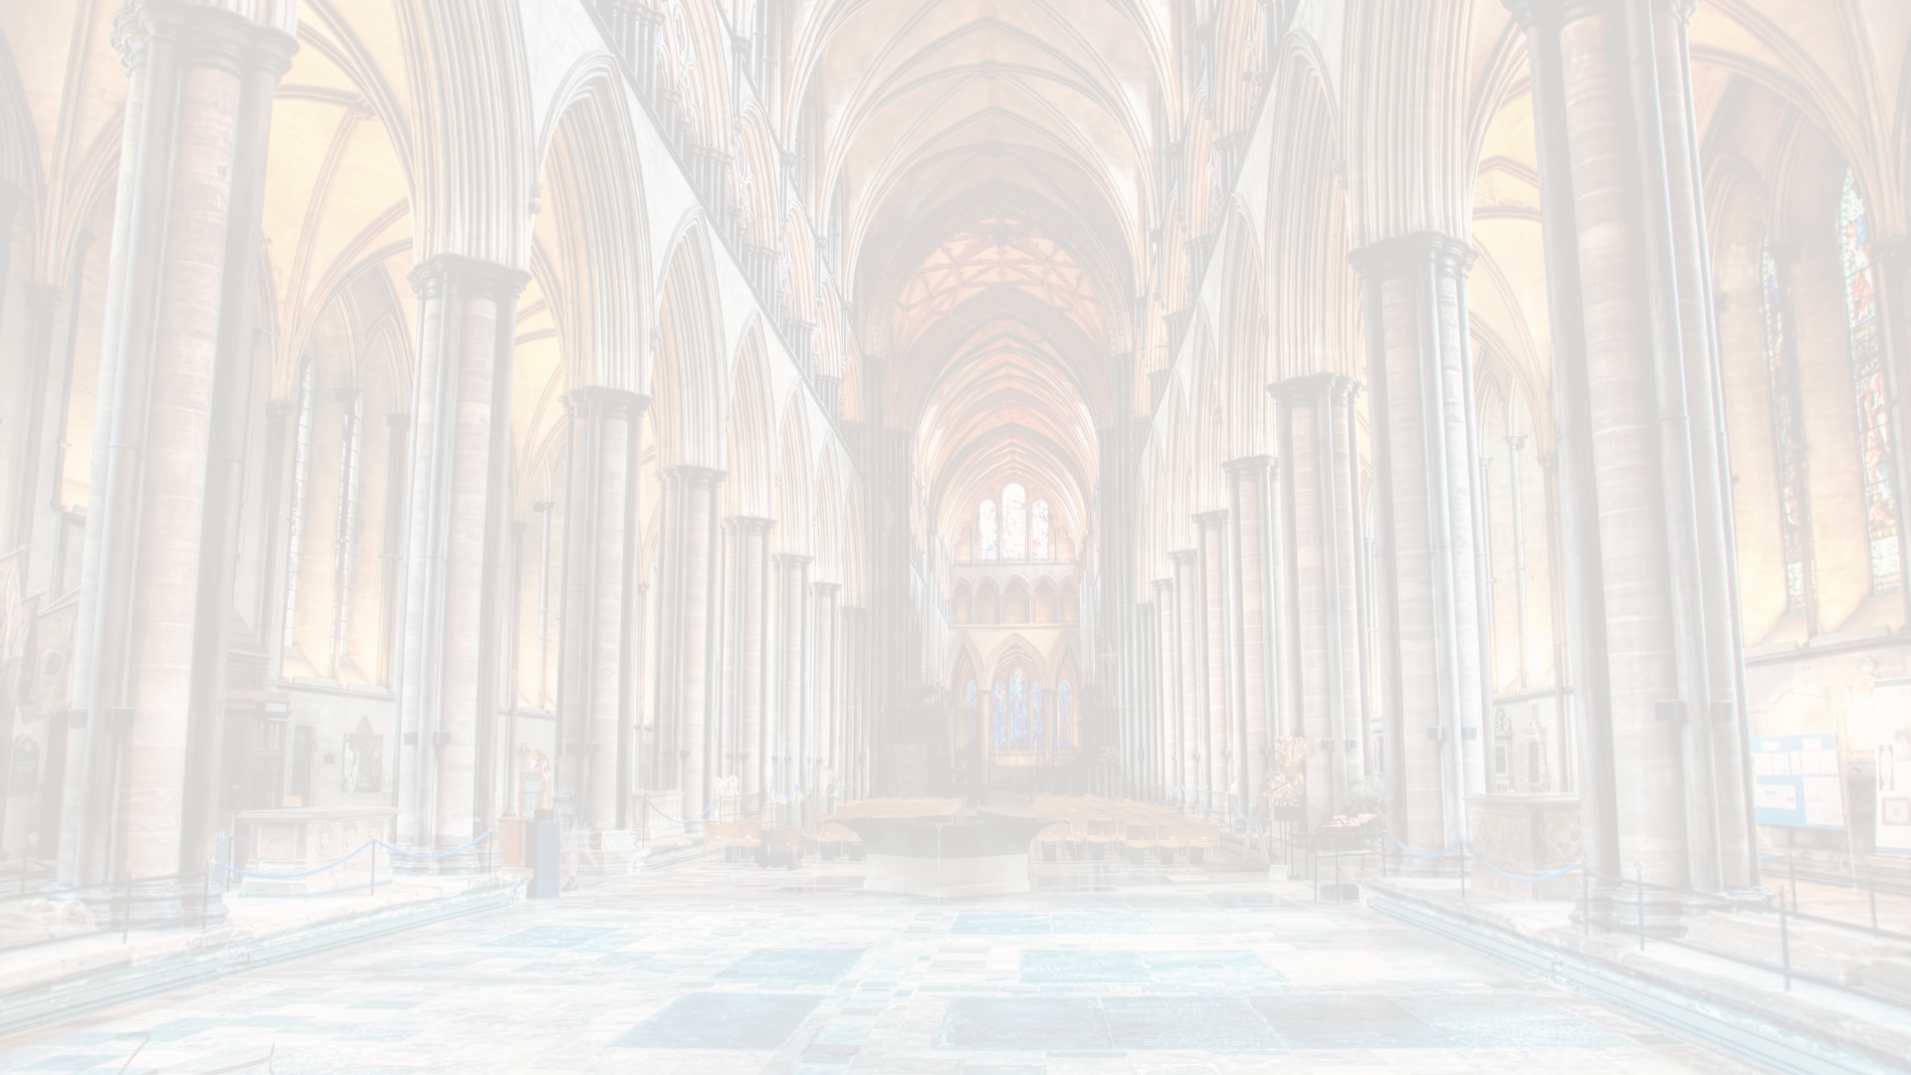
Religia în Evul Mediu
Creștinismul Dominant
Rolul Bisericii
Pelerinajele religioase
Biserica Creștină avea un rol esențial în viața socială, politică și culturală a Europei medievale. Ea controla sistemul de învățământ, era implicată în administrația regală și conducea o rețea vastă de mănăstiri și catedrale care deveniseră centre importante de învățătură și artă. Clerul, format din preoți, călugări și episcopi, constituia o clasă privilegiată în societatea medievală.
În Evul Mediu, religia dominantă era creștinismul. Acesta era promovat și susținut în mod puternic de Biserică, care exercita o influență covârșitoare asupra întregii societăți medievale. Doctrina creștină era studiată în mănăstiri și catedrale, iar adepții ei erau obligați să se supună cu strictețe regulilor și dogmelor impuse de autoritatea ecleziastică.
Pelerinajele religioase reprezentau o practică importantă în Evul Mediu. Pelerinii călătoreau pentru a vizita locurile sacre, cum ar fi Ierusalimul, Roma sau Santiago de Compostela, ca o formă de devoțiune și penitență. Aceste călătorii erau considerate mijloace de mântuire și de purificare spirituală, atrăgând mii de oameni în fiecare an.

Slide 3
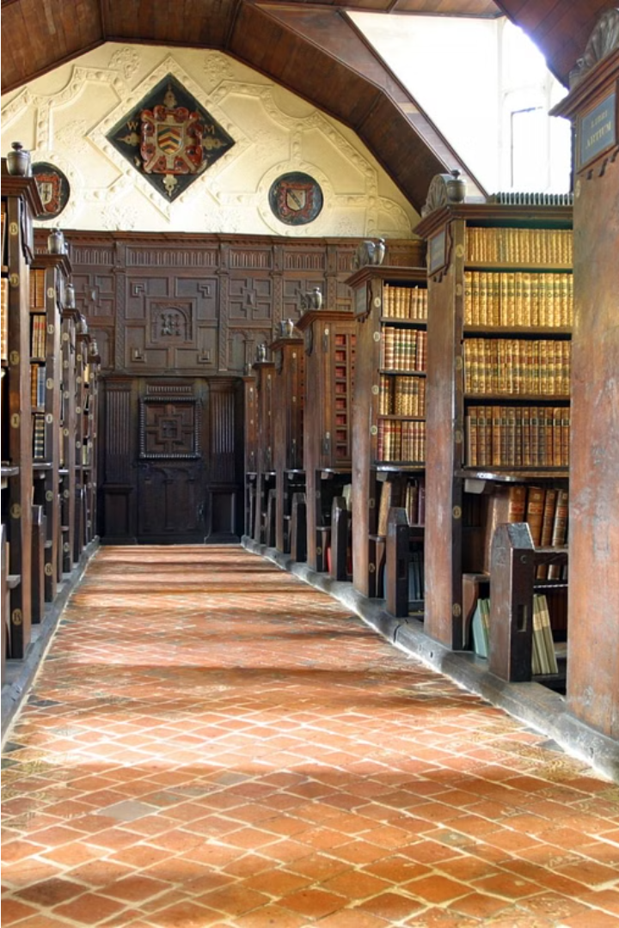
Educația în Evul Mediu
Pe parcursul Evului Mediu, sistemul educațional a fost dominat de Biserică, reflectând importanța religiei în viața de zi cu zi. Principalele centre de învățământ erau mănăstirile și catedralele, acolo unde grupuri de clerici și novici studiiau teologia, filosofia, matematica și științele naturale. Accesul la educație era însă limitat, fiind rezervat în special fiilor nobililor și clericilor.
În mediul rural, majoritatea populației era analfabetă, deoarece educația primară era practic inexistentă. Doar unii copii din familiile mai înstărite aveau acces la învățătură, de cele mai multe ori acasă, sub supravegherea unor preceptori particulari. Cititul și scrisul erau considerate abilități de bază, necesare doar pentru a putea studia textele religioase și a întreține relațiile comerciale.
Începând cu secolul al XII-lea, odată cu înființarea primelor universități din Europa, a avut loc o adevărată revoluție intelectuală. Orașe precum Paris, Oxford, Cambridge sau Bolonia au devenit centre academice renumite, atrăgând studenți din toată lumea. Aceste instituții au jucat un rol crucial în dezvoltarea cunoașterii, introducând noi discipline și metodologii de învățare.

Slide 4
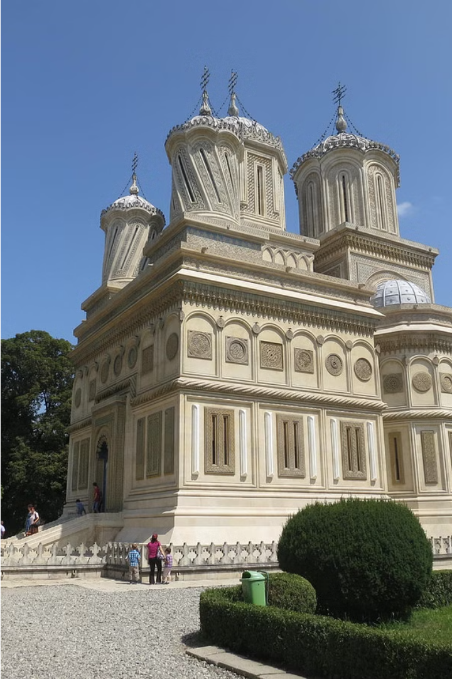
Arta și arhitectura în Evul Mediu
Evul Mediu a fost o perioadă bogată în realizări artistice și arhitecturale care au lăsat o moștenire impresionantă pentru întreaga Europă. Arhitectura medievală a fost dominată de construcția spectaculoaselor catedrale gotice, precum Catedrala Notre-Dame din Paris, Catedrala din Chartres sau Catedrala din Köln, care semnificau puterea și influența Bisericii în acea epocă. Aceste monumente arhitecturale impresionante erau decorate cu vitrralii colorate, fresce și sculpturi detaliate, creând o atmosferă mistică și sacră.
Arta medievală a fost influențată puternic de teme religioase, cu un accent deosebit pe reprezentările Bibliei și ale sfinților. Pictura, tapițeria și miniatura au devenit forme de artă foarte apreciate, iar maeștrii artei medievale, precum Giotto, Fra Angelico sau Jan van Eyck, au creat opere de o rară frumusețe și complexitate. Sculptura a cunoscut de asemenea o dezvoltare remarcabilă, statuile și decorațiunile fiind folosite pe scară largă în cadrul catedralelor și bisericilor.

Slide 5
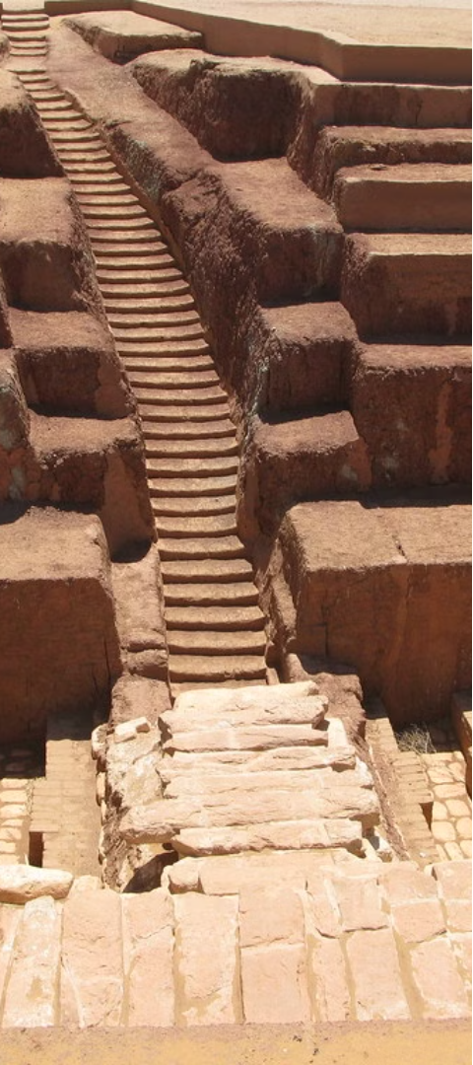
Viața cotidiană în Evul Mediu
1
Casele și condițiile de trai
În Evul Mediu, casele oamenilor obișnuiți erau relativ mici și simple, construite din lemn, lut și paie. Majoritatea populației trăia în case cu o singură cameră, în care dormeau, mâncau și își desfășurau activitățile zilnice. Condițiile sanitare erau precare, iar iluminatul se realiza cu lumânări sau lămpi cu ulei. Doar casele nobililor și ale clerului erau mai spațioase și mai luxoase, cu mobilier rafinat și decorațiuni artistice.
2
Alimentație și agricultură
Hrana oamenilor din Evul Mediu era relativ simplă și constătea în principal din cereale, legume, fructe și brânzeturi. Carnea era un lux rezervat doar nobililor și clerului. Majoritatea populației era angajată în agricultura de subzistență, cultivând pământul și crescând animale pentru a se hrăni. Tehnicile agricole erau primitive, iar recoltele erau vulnerabile la condiții meteorologice nefavorabile, ducând adesea la perioade de foamete.
3
Îmbrăcăminte și igiena
Îmbrăcămintea era relativ simplă și utilitară, confecționată din lână, in sau piele. Doar persoanele de rang înalt își permiteau haine mai elaborate, ornate cu broderii și decorațiuni. Igiena personală era problematică, datorită lipsei apei curente și a facilităților de baie. Băile erau rare, iar majoritatea oamenilor se spălau doar ocazional, ceea ce contribuia la răspândirea bolilor.

Slide 6
Sistemul feudal în Evul Mediu
Obligații mutuale
Dominația terestră
Implicații politice
Ierarhia feudală
Sistemul feudal din Evul Mediu se baza pe o rețea complexă de obligații și drepturi între diferiți membri ai societății. La vârful ierarhiei se afla nobilimea, care deținea pământurile și puterea politică. Aceștia împărțeau proprietățile la vasali, care la rândul lor pledau credință și ofereau servicii militare în schimbul protecției. Clasele de jos, precum țăranii, erau legate de pământ și aveau datorii față de nobili, dar beneficiau de o anumită autonomie locală.
Sistemul feudal era bazat pe un contract social complex, în care fiecare parte avea drepturi și obligații bine definite. Nobilii ofereau protecție și conducere, în timp ce supușii le plăteau taxe și prestau servicii. Această interdependență crea o relație de echilibru și stabilitate, deși putea conduce uneori la conflicte și abuzuri de putere.
Pământul era elementul central al sistemului feudal, iar posesia acestuia conferea putere și bogăție. Nobilimea deținea vaste domenii, pe care le administra prin intermediul castelelor și moșiilor. Țăranii erau obligați să lucreze pământul în schimbul dreptului de a trăi și lucra pe aceste proprietăți. Acest sistem a contribuit la dezvoltarea comunităților rurale și a unei economii predominant agrare în Evul Mediu.
Sistemul feudal a condus la o organizare politică descentralizată, în care puterea era împărțită între rege, nobili și biserică. Această fragmentare a puterii a avut atât avantaje, precum o mai mare autonomie locală, cât și dezavantaje, precum lipsa unei autorități centrale puternice. Conflictele dintre diferite facțiuni politice au fost frecvente în Evul Mediu, reflectând complexitatea și tensiunile inerente acestui sistem social și politic.

Slide 7
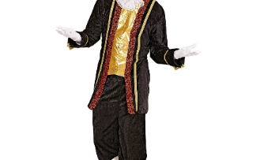
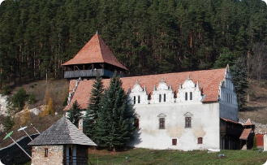
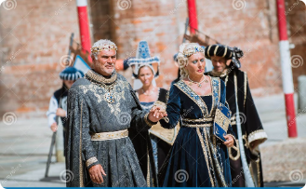
Rolul nobilimii în Evul Mediu
Puterea și influența nobilimii
Viața de lux a nobilimii
Rolul politic al nobilimii
Nobilimea a jucat un rol esențial în societatea medievală, deținând o cotă mare de putere și de influență. Formați din familii aristocrate, nobilii dețineau terenuri întinse și foloseau forța militară pentru a-și apăra statutul și privilegiile. Ei reprezentau legătura dintre rege și rândurile de jos ale populației, asigurând ordinea și aplicarea legilor în cadrul feudelor lor.
Nobilii medievali trăiau într-un lux și o opulență nemaintâlnite pentru majoritatea populației. Ei locuiau în impresionante castele și palate, unde se bucurau de cele mai bune condiții de trai, având acces la educație, artă și divertisment. Îmbrăcămintea, festivalurile și petrecerile erau modalități prin care nobilimea își afișa puterea și statutul social.
Nobilimea avea un rol politic crucial în Evul Mediu, deoarece ei reprezentau puterea locală și intermediau relația dintre rege și supuși. Nobilii aveau propriile curți, armată și administrație, ceea ce le conferea o mare autonomie. Ei participau la deciziile regale, fiind implicați în consiliile regale și negocierile politice. Numărul și influența nobililor variază de la un regat la altul, dar rolul lor rămânea esențial în menținerea ordinii sociale.

Slide 8
Dezvoltarea orașelor în Evul Mediu
1
Creșterea numărului de orașe
2
Înflorirea comerțului și a meșteșugurilor
În Evul Mediu, numărul de orașe a crescut semnificativ, în special datorită dezvoltării comerțului și industriei. Orașele au devenit centre economice, sociale și culturale, atrăgând tot mai mulți oameni din mediul rural. Acest proces a fost susținut de o serie de privilegii și libertăți acordate locuitorilor orașului, care i-au încurajat să se stabilească în aceste centre urbane în creștere.
Orașele medievale au devenit centre ale comerțului și producției meșteșugărești. Apariția breslelor și a ghildelor a permis organizarea și reglementarea diferitelor activități economice, contribuind la dezvoltarea unor industrii specializate. Aceste centre economice au atras tot mai mulți meșteșugari și negustori, care și-au deschis prăvălii și ateliere, transformând orașele în adevărate pulsații ale activității economice.
3
Diversificarea arhitecturii și a urbanismului
4
Rolul politico-administrativ al orașelor
Dezvoltarea orașelor a generat o diversificare a arhitecturii și a urbanismului. Apariția caselor înalte, a fortificațiilor, a edificiilor religioase și a piețelor publice a transformat peisajul urban. Planificarea urbană a devenit mai structurată, cu străzi pavate, sisteme de canalizare și aprovizionare cu apă. Aceste transformări au conferit orașelor medievale o identitate distinctă, reflectând prosperitatea și puterea acestor centre urbane.
Pe lângă importanța economică, orașele medievale au început să joace un rol tot mai important în sfera politică și administrativă. Unele orașe au obținut privilegii și autonomii locale, ceea ce le-a permis să își dezvolte propriile structuri de guvernare și să aibă un cuvânt de spus în deciziile care le priveau. Acest proces a contribuit la consolidarea puterii și a influenței orașelor în cadrul sistemului feudal, conducând la o reașezare a raporturilor de putere în Evul Mediu.

Slide 9
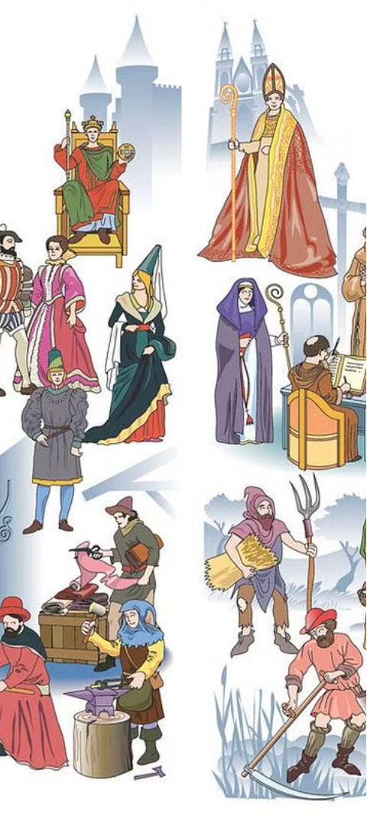
Schimbările sociale în Evul Mediu
Creșterea înfluenței Bisericii
În Evul Mediu, Biserica Creștină a dobândit o importanță socială și politică considerabilă. Clerul a câștigat un rol influent în societate, iar mănăstirile au devenit puncte centrale de cultură și învățământ. Acest lucru a dus la o ușoară relaxare a ierarhiei sociale, oferind oportunități de avansare pentru persoanele din clasele inferioare.
Apariția Burgheziei
Pe măsură ce orașele s-au dezvoltat, a apărut o nouă clasă socială - burghezia. Aceștia erau comercianți, meșteșugari și bancheri care au acumulat averi și au câștigat influență în societate. Burghezii au contestat treptat puterea nobilimii și a Bisericii, contribuind la o mai mare mobilitate socială.
Schimbări în structura familială
În Evul Mediu, familia extinsa a fost înlocuită treptat de familia nucleară, formată din părinți și copii. Acest lucru a dus la o mai mare independență a indivizilor și a contribuit la apariția unei noi concepții despre viața privată și rolul femeii în societate. Autoritățile ecleziastice și laice au încercat însă să mențină controlul asupra vieții private.

Slide 10
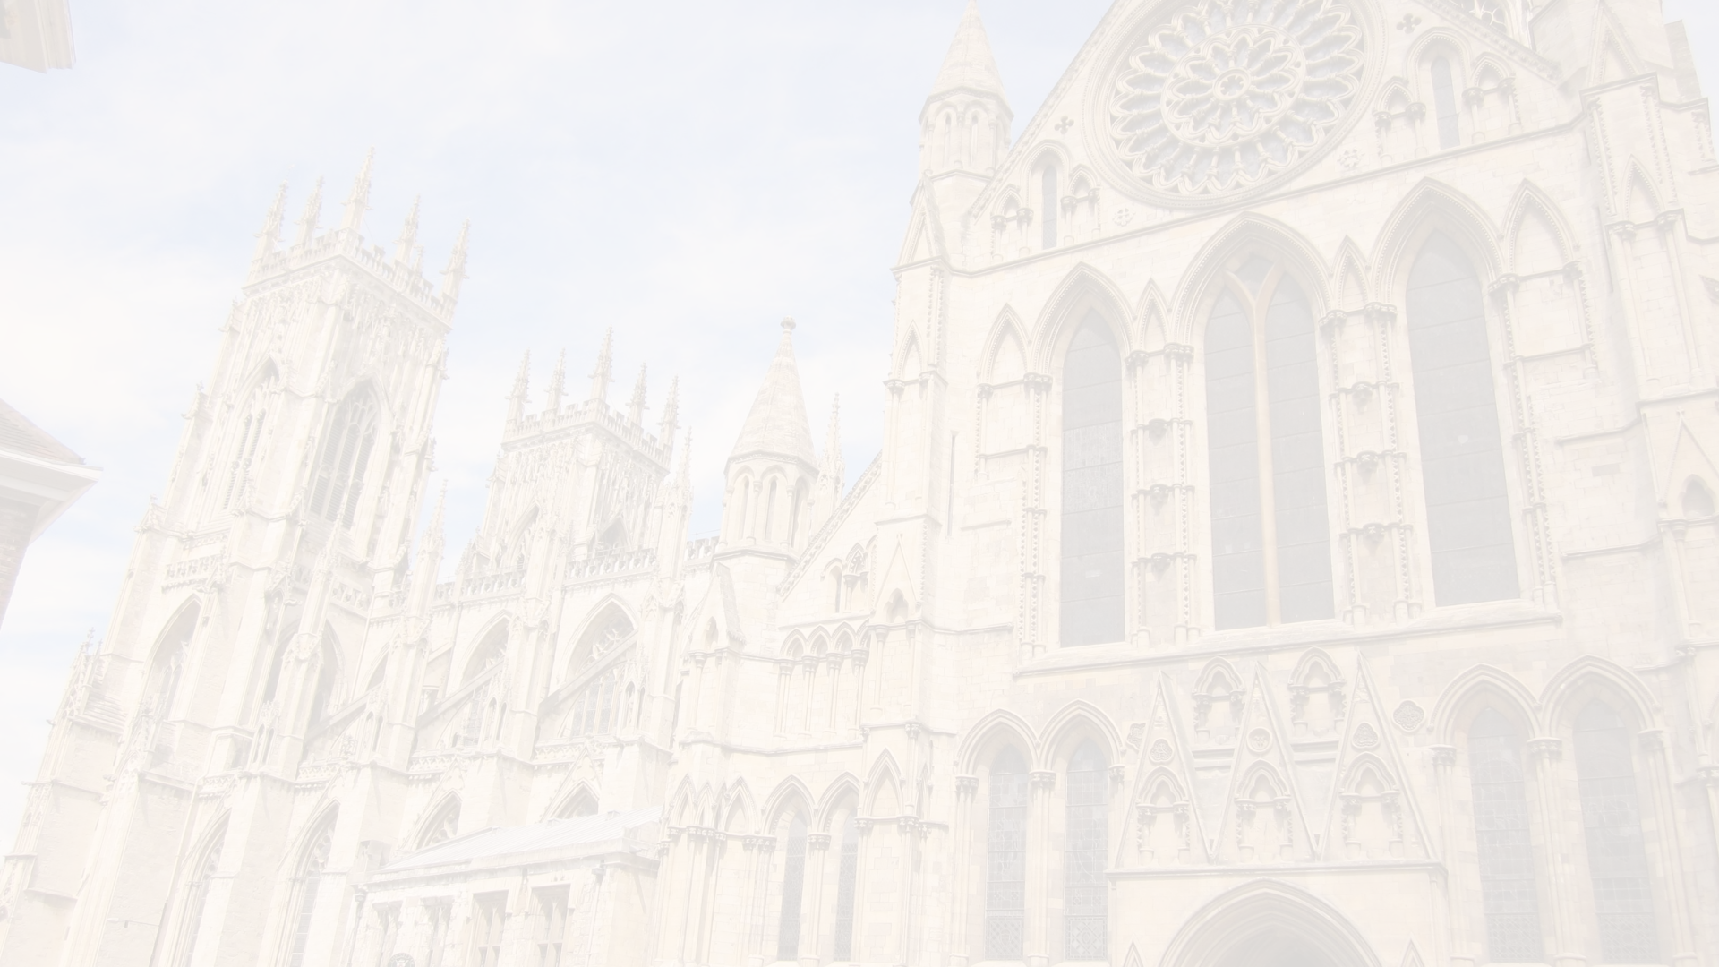
Concluzie: Moștenirea Evului Mediu
Evul Mediu a lăsat o moștenire culturală profundă care continuă să fie relevantă și în zilele noastre. De la construcția catedralelor impunătoare, care reprezintă adevărate opere de artă arhitecturală, până la dezvoltarea învățământului și a universităților, contribuțiile Evului Mediu au avut un impact durabil asupra civilizației europene. De asemenea, sistemul feudal, importanța religiei și a bisericii, precum și dezvoltarea orașelor și a claselor sociale au modelat structura și organizarea societății moderne.
În domeniul artei, perioadei medievale îi datorăm stiluri arhitecturale impresionante, precum romanicul și goticul, precum și remarcabile creații în pictura murală, vitralii și manuscrise iluminate. Dezvoltarea învățământului a dus la apariția primelor universități, care au jucat un rol crucial în răspândirea cunoștințelor și a gândirii filosofice. Deși Evul Mediu a fost marcat de conflicte, persecuții și inegalități sociale, moștenirea sa a contribuit la formarea fundamentelor culturii și civilizației europene moderne.

